Slide 1
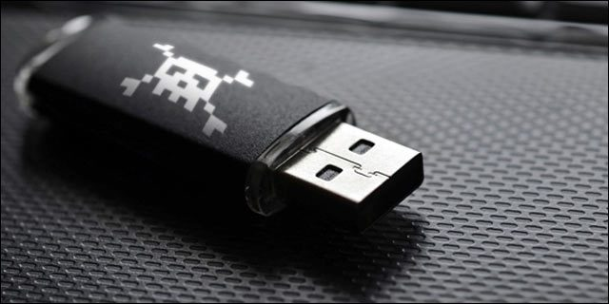
Bad USB – ¿Qué es?
Un dispositivo USB capaz de ser reconocido por un ordenador como un dispositivo HID.

Slide 2
Bad USB – ¿Qué es?
Un dispositivo USB capaz de ser reconocido por un ordenador como un dispositivo HID.
Ejecuta ordenes programadas previamente en el mismo.

Slide 3
Bad USB – ¿Qué es?
Un dispositivo USB capaz de ser reconocido por un ordenador como un dispositivo HID.
Ejecuta ordenes programadas previamente en el mismo.
Usado habitualmente para generar puertas traseras, robar credenciales, monitorizar tráfico de internet y mucho más!.

Slide 4
Bad USB – ¿Qué es?
Un dispositivo USB capaz de ser reconocido por un ordenador como un dispositivo HID.
Ejecuta ordenes programadas previamente en el mismo.
Usado habitualmente para generar puertas traseras, robar credenciales, monitorizar tráfico de internet y mucho más!.
Alojan el malware en el propio Firmware del dispositivo.

Slide 5
Bad USB – Historia
La idea de BadUSB se presentó en la conferencia “Black Hat USA 2014”.

Slide 6
Bad USB – Historia
La idea de BadUSB se presentó en la conferencia “Black Hat USA 2014”.
Fueron 3 investigadores alemanes, Karsten Nohl, Sascha Klibler y Jakob Lell.

Slide 7
Bad USB – Historia
La idea de BadUSB se presentó en la conferencia “Black Hat USA 2014”.
Fueron 3 investigadores alemanes, Karsten Nohl, Sascha Klibler y Jakob Lell.
También presentaron un dispositivo con android que genera una nueva conexión de red y puede monitorear todo el tráfico.

Slide 8
Bad USB – Prevención
¿Como evitar el problema ?

Slide 9
Bad USB – Prevención
¿Como evitar el problema ?
Antivirus especiales que detecten la amenaza. Ej: Kapersky.
Pero lo mas importante medidas de concientización. Basicamente no conectar fuentes desconocidas.

Slide 10
Bad USB – Prevención
¿Preguntas?

